Slide 1
Ikäihmisten terveyspalvelut hyvinvointialueella
27.8.2026
Pia Rantamäki
Palvelualuejohtaja

Slide 2
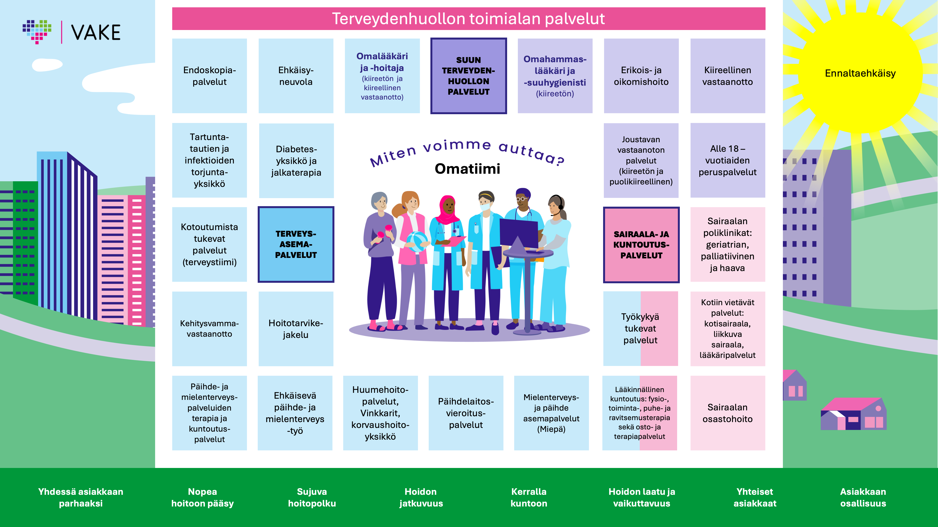

Slide 3
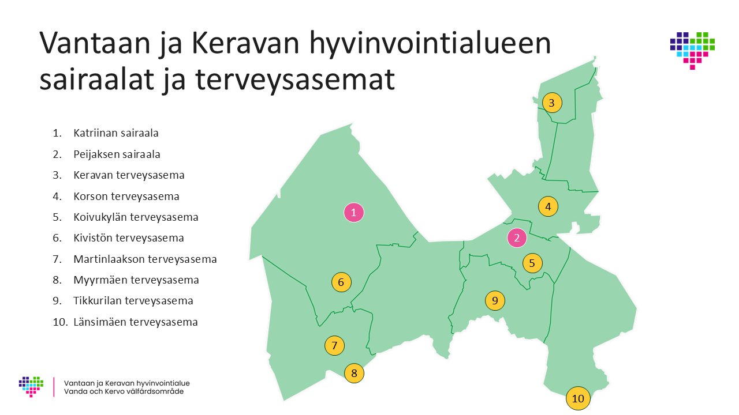

Slide 4
Suurin osa ikäihmisistä on terveysasemapalvelujen piirissä

Slide 5
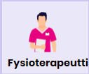
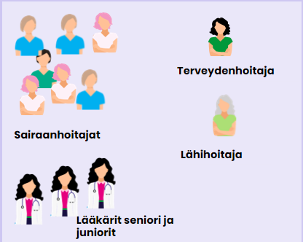
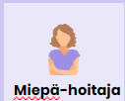




Mikä on omatiimi?
O
Omatiimi
Omatiimit vastaavat kiireettömästä
ja kiireellisestä hoidosta
terveysasemalla.
Omatiimit käynnistyivät kaikilla
VAKE:n terveysasemilla 3.5.2024.
Omatiimit ovat jo toimineen
Keravan ja Kivistön terveysasemil-la syksystä 2023 alkaen.
Omatiimin palvelu on sujuvaa ja
hoito alkaa heti asukkaan
ensimmäisestä yhteydenotosta.
Tartuntatautihoitaja
Toimistosihteeri/ terveyskeskusavustaja

Slide 6
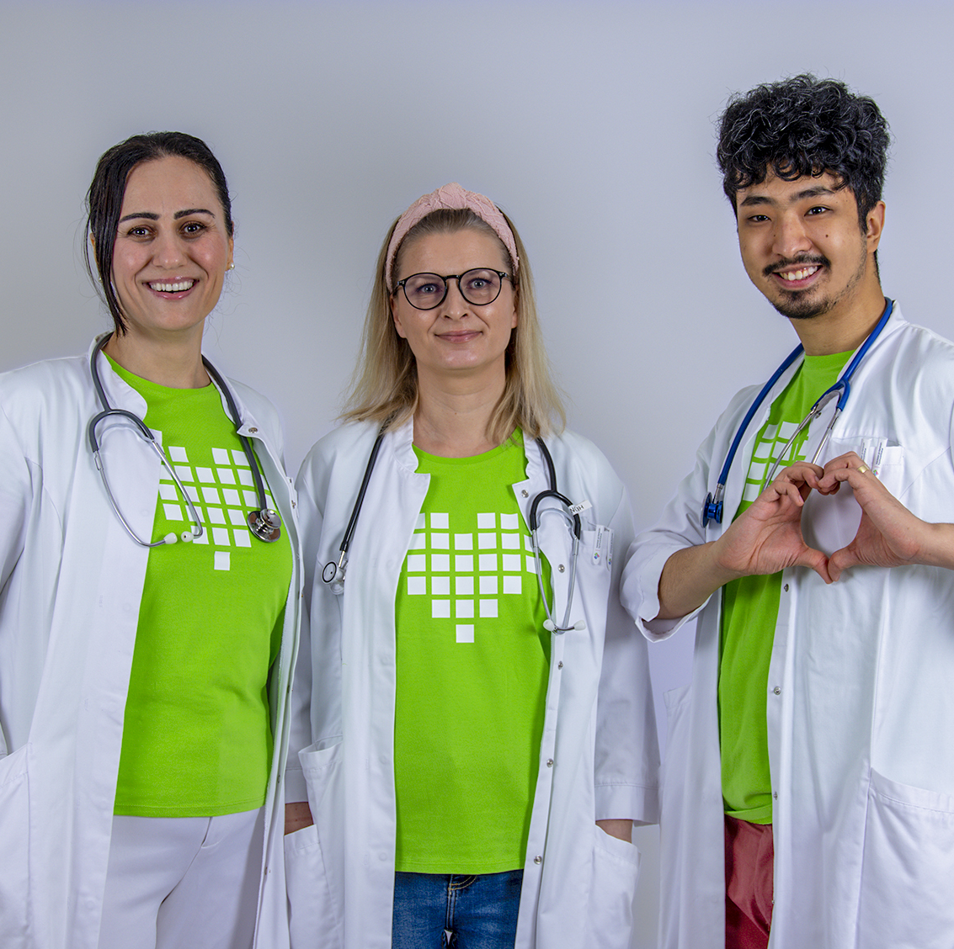
Kenellä on omalääkäri, miten saa omalääkärin?
Omalääkäri nimetään kriteerien mukaisesti, kaikilla ei ole automaattisesti omalääkäriä (poikkeus Kerava, missä kaikilla on nimetty omalääkäri).
Omalääkärin nimeää terveysaseman ylilääkäri.
Vuonna 2027 omalääkäri ja –hoitaja mallia lähdetään laajentamaan uusiin asiakasryhmiin.

Slide 7
Omalääkäritarpeen kriteerien tunnistaminen
Käyntimäärä
Potilaalla on ollut edellisen kalenterivuoden aikana seitsemän tai enemmän yhteyden-ottoa (vastaanotot, Klinikit, puhelut sis HTA, ei reseptiuusinnat).
Pitkäaikaissairaus tai säännöllistä palvelua/hoitoa
vaativa sairaus
Potilaalla on sairaus, joka vaatii säännöllistä, vähintään vuosittaista seurantaa.
Ammattilaisen arvioima tarve
Terveydenhuollon ammattilaisen arvioima tarve.
Potilaalla on sairaus tai tautitila, jonka hoidossa oma-lääkäristä on hyötyä ja joka ilman pysyvää hoitosuh-detta voi pahentua tai potilaan terveydentila heikentyä.
Toimintakyvyn alenema
Asiakkaalla on vaikeuksia selviytyä arjen toiminnoista fyysisistä, psyykkisistä, sosiaalisista ja kognitiivisista haasteista johtuen (itsestä huolehtiminen, työ, sosiaaliset suhteet).
Edellytyksenä yhden kriteerin täyttyminen
Notes:
4. Käyntimäärät. Lääkärin vastaanotot pääsääntöisesti. Maisa viestejä ei kannatettu. Toki jos asiakas viestittelee tai ottaa usein puhelimitse yhteyttä tulee tarve tunnistaa. Hoitajien vastaanotto käynneistä nostettiin haavahoitajan vastaanotolla käyvät, jotka usein tarvitsisivat omalääkärin ainakin väliaikaisesti. Aikamäärettä kaksi kalenterivuotta pidettiin pitkänä, tunnistaminen tulisi tapahtua aiemmin.
Automaattisesti tulisi saada Apotti-raportit palveluiden käyttäjistä ja käyntimääristä.
Mittari: sairaudet
Seuranta: Omalääkäreiden potilasmäärä, (raportti, jolla saadaan säännöllistä palvelua käyttävien/pitkäaikaissairaiden määrä)

Slide 8
Sairaala- ja kuntoutuspalvelut tuottaa ikäihmisten lääkäripalvelut Vanhus- ja vammaispalvelujen asiakkaille

Slide 9
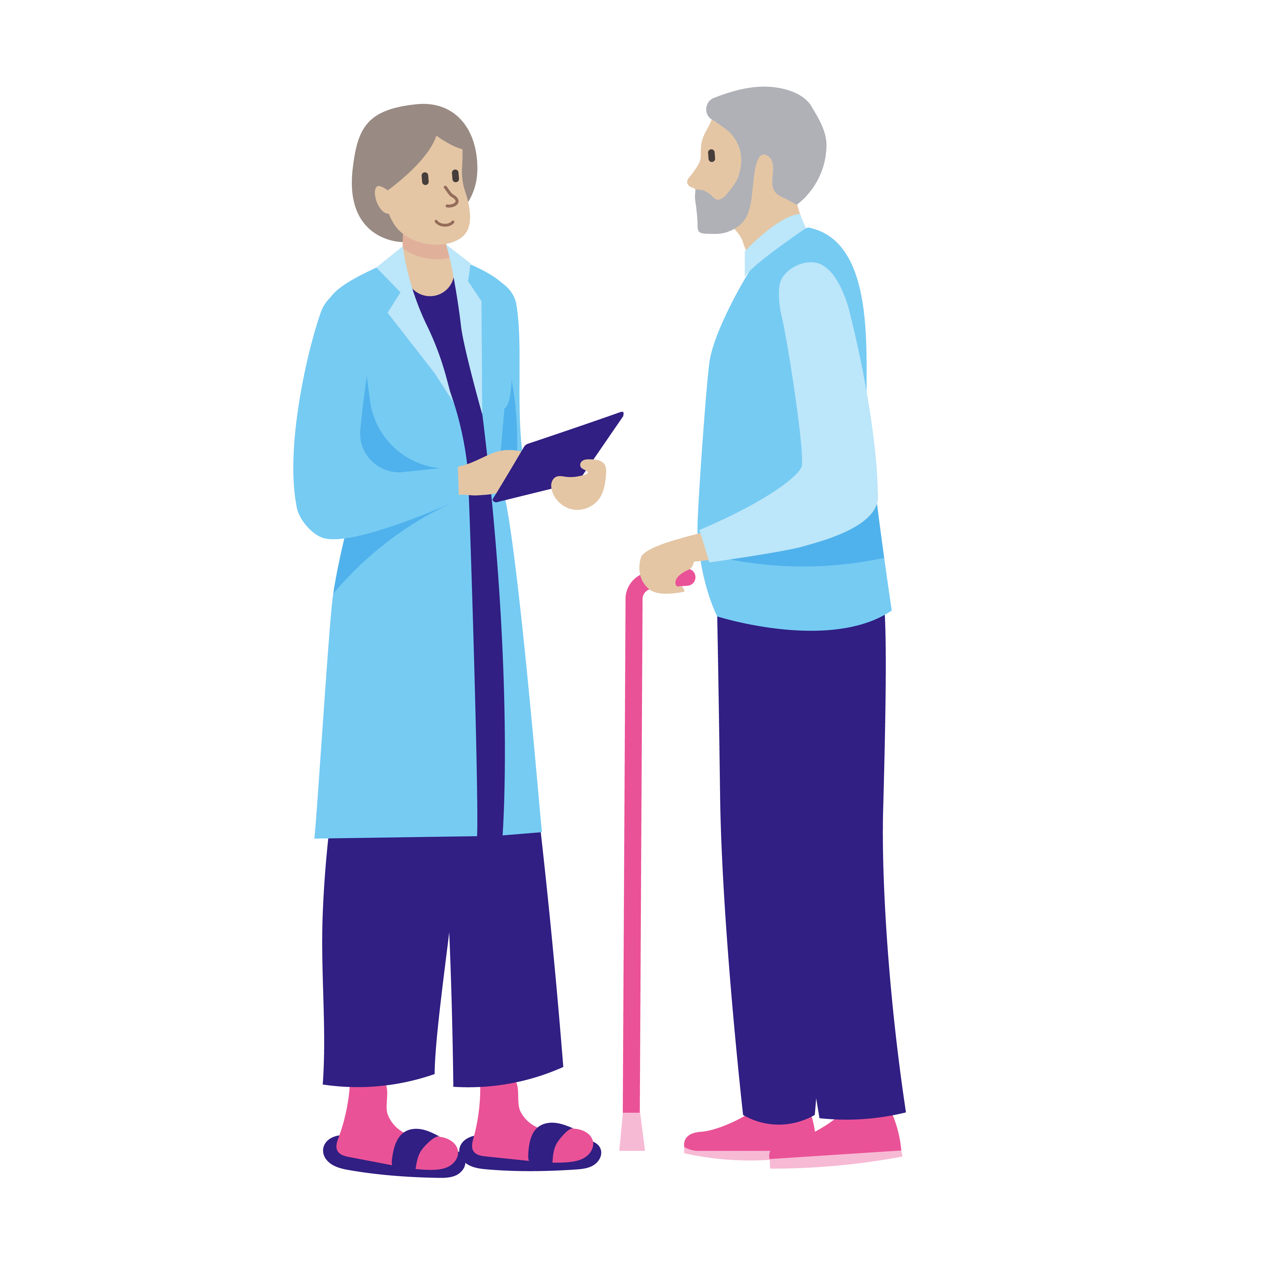
Poliklinikkavastaanotto:
  Geriatrinen poliklinikka
  Palliatiivinen poliklinikka
  Vuoden 2027 alusta haavapoliklinikka
Kotiin vietävät lääkäripalvelut:
  Kotihoito, omalääkärit
  Omaishoitoperheet, omalääkärit
  Asumispalvelut, omalääkärit
Liikkuva sairaala: kotihoito ja asumispalvelut
Kotisairaala: vaihtoehto osastohoidolle
Osasastohoito: akuuttihoito ja akuuttihoidon jälkeinen kuntoutus sekä palliatiivinen ja saattohoito
  Sairaalahoitoon tullaan aina joko terveysaseman tai erikoissairaanhoidon lääkärin lähetteellä.
  Sairaalahoitoa tarvitsee vuosittain noin 3% hyvinvointialueen asukkaista, mistä vuodeosastolla tapahtuvaa hoitoa ainoastaan 1%
VAKEn asukkaiden erikoissairaanhoidon palvelut tuottaa HUS yhtymä

Slide 10
Suun terveydenhuollon palvelut kaikille ikäihmisille

Slide 11
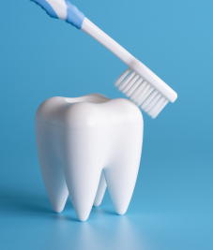
Aikuisten suun terveydenhuolto toteutetaan yksilöllisen hoidon tarpeen mukaan (tutkimuskäynti 1-5 vuoden välein).
Säännölliset suun ja hampaiden tutkimukset sekä hyvä omahoito ennaltaehkäisevät suun sairauksia.
Hoitosuunnitelmassa määritellään hoidon toteuttamisaikataulu sekä seuraavan tutkimuksen ja/tai terveystarkastuksen ajankohta.
Palvelut voivat sisältää hampaiston perustoimenpiteitä tai tarvittaessa vaativampaa erikoishoitoa.
VAKElla on 21 suun terveydenhuollon toimipistettä

Slide 12
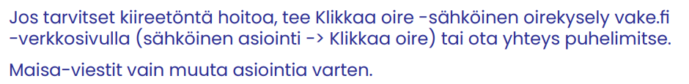
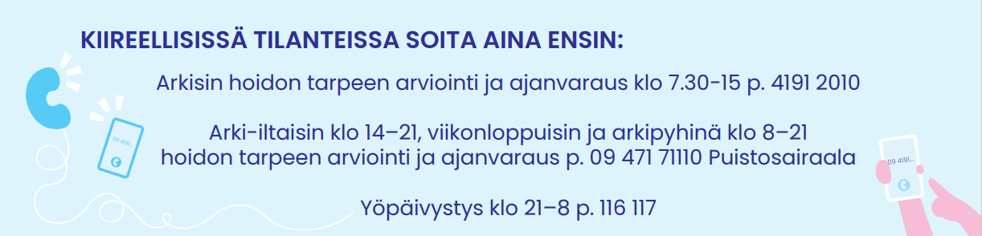
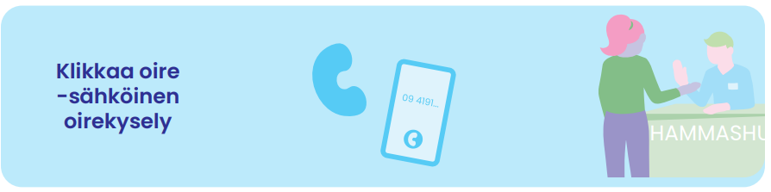
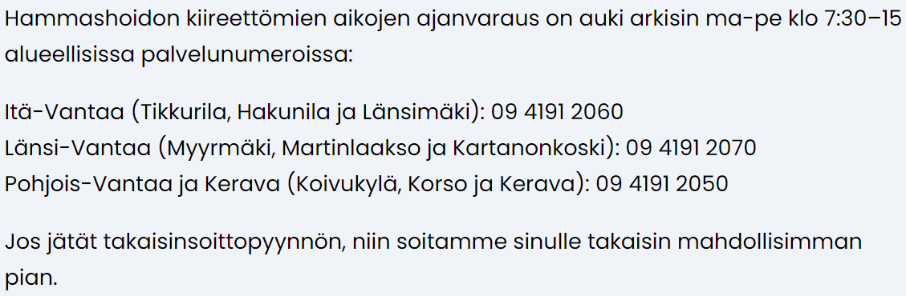
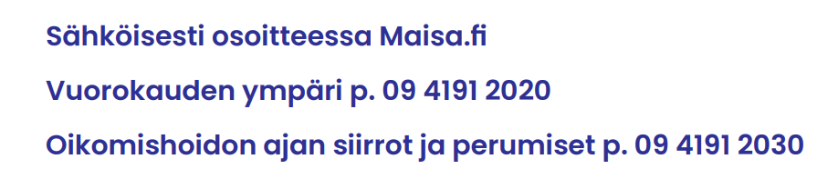

Asiointi suun terveydenhuollossa
KIIREETÖN ASIOINTI
KIIREETÖN PUHELINASIOINTI
KIIREELLINEN ASIOINTI
TARKISTA, SIIRRÄ TAI PERU AIKA

Slide 13
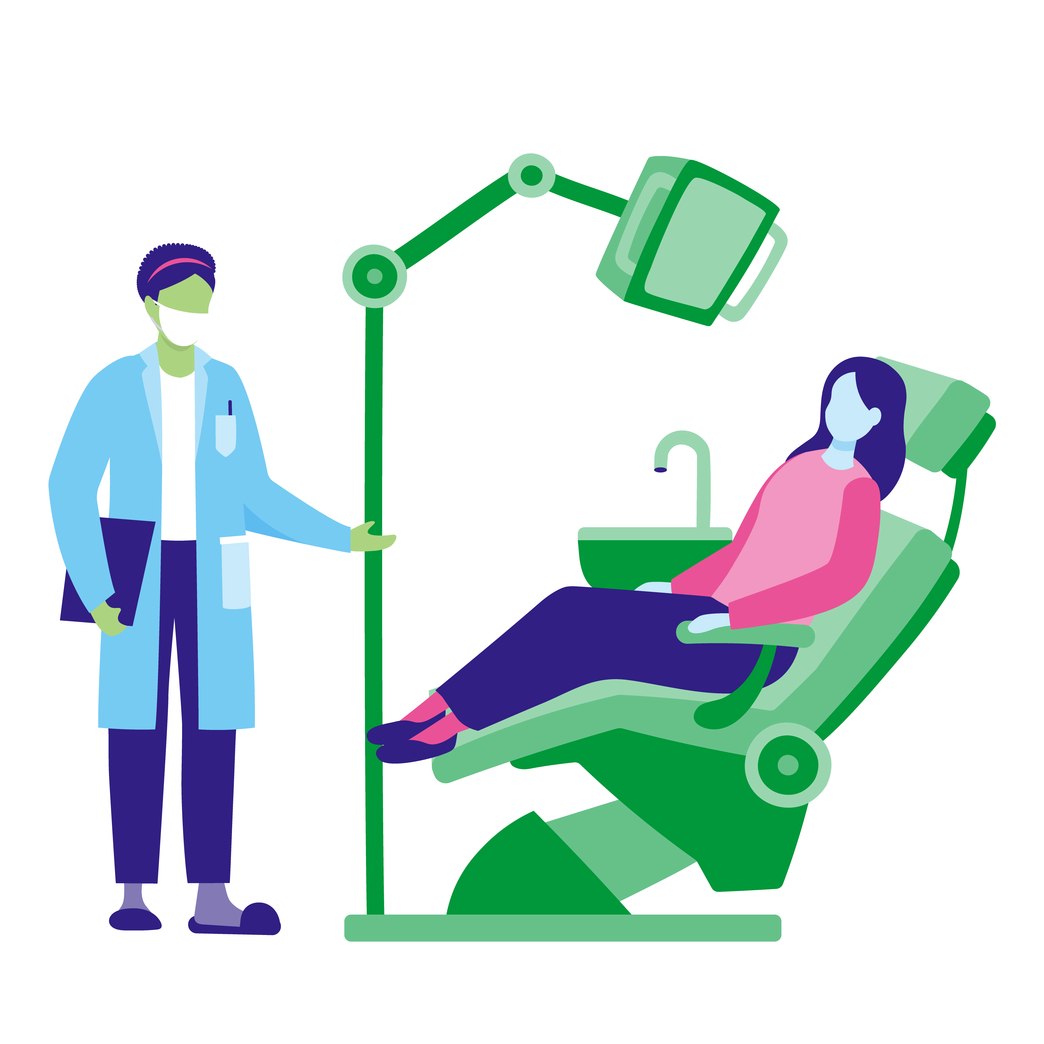
Ajankohtaiset
Suun terveydenhuollossa on ensimmäisenä hyvinvointialueena otettu käyttöön omatiimimalli. . Suun terveydenhuollon omatiimit koordinoidaan yhteneviksi terveysasemien omatiimien kanssa.
Omahammaslääkärit ja -suuhygienistit nimetään henkilöille, joilla on suuri suun terveydenhuollon palvelujen tarve ja hoidon jatkuvuus on keskeistä
Vähäisen hoidon tarpeen potilaille kehitetty joustavan vastaanoton malli on laajentunut koko suun terveydenhuoltoon. Joustava vastaanotto lyhentää hoidon läpimenoaikaa, kun asiakkaat pääsevät oikea-aikaisesti hoidon piiriin, ja hoitojaksojen kokonaiskesto lyhenee.​
Hoiva-asumisessa ja sairaalahoidossa olevien asiakkaiden suun terveystarkastuksia tehdään suuhygienistin toimesta. Suuhygienisti konsultoi hammaslääkäriä ja ohjaa tarvittaessa hammaslääkärin vastaanotolle. Mahdolliset hoitotoimenpiteet tehdään hammaslääkärin tekemän hoitosuunnitelman mukaan hammashoitolassa.
Suun terveydenhuolto kouluttaa säännöllisesti vanhuspalveluiden henkilökuntaa teemalla “Autettavan henkilön suun hoito”.
Suunnitellaan liikkuvien palveluiden lisäämistä ja hyödyntämistä
paljon palveluja tarvitsevien asiakkaiden hoidossa (vanhukset, vammaiset)

Slide 14

Kiitos
Tack

